Slide 1
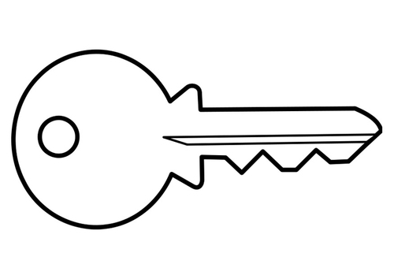
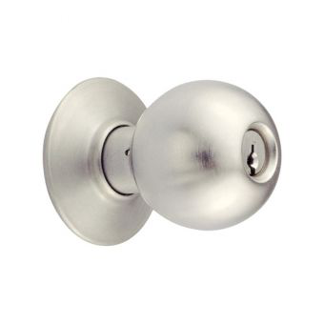
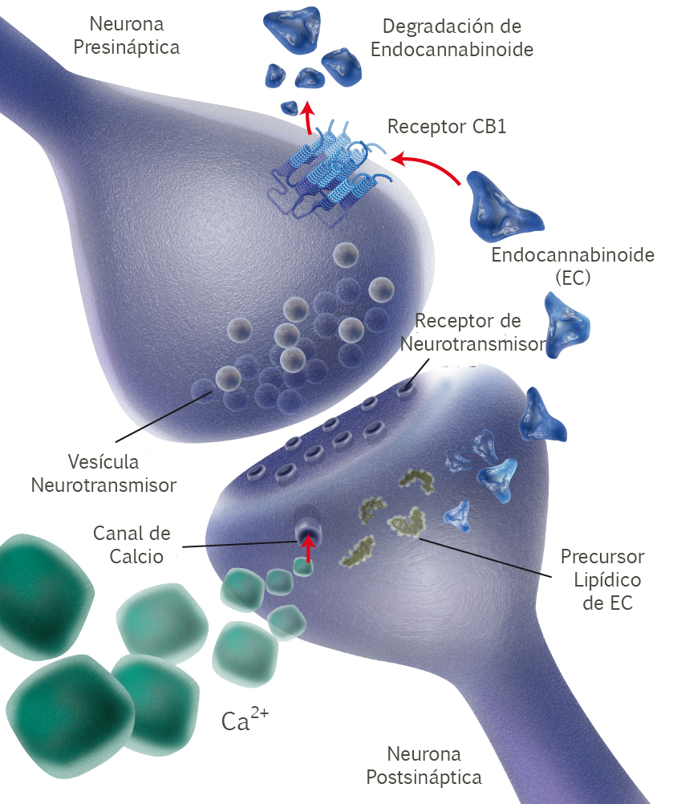
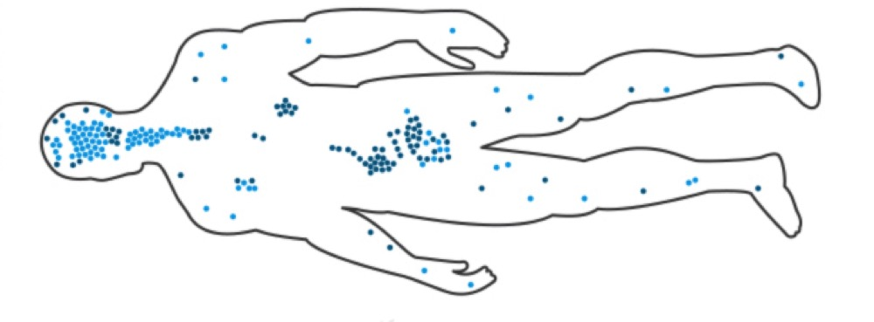
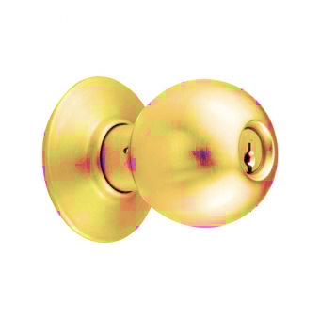

EL SISTEMA DE ENDOCANNABINOIDES
En nuestro organismo se producen cannabinoides como anandamina y 2- araquidonio glicerol que se unen a los receptores CB1 y CB2 que se encuentran en el sistema nervioso central (SNC) y otras partes del organismo. Sin embargo, cuando se consume mariguana ingresan al organismo el THC (Δ- 9-tetra-hidro-cannabinol), responsable de los efectos psicoactivos de la marihuana, el cannabinol (CBN) y el cannabidiol (CNB) que también son capaces de unirse a estos receptores.
Receptores para
Cannabinoides en
el organismo
THC
Receptores CB1
Abundantes en el SNC
CDB no se une a
los receptores, pero
tiene poderosos
efectos indirectos aún
bajo estudio
CBD
CBN
Receptores CB2
Asociados con el sistema inmune
FIGURA 1
Elaboración propia a partir de: http://www.autocultivodemarihuana.es/wp-content/uploads/2014/07/702x336xScreen-Shot-2014-07-01-at-7.44.07-AM-702x336.png.pagespeed.ic_.zQOs8MMwUk.jpg

Slide 2
FIGURA 2
Efectos de la Marihuana sobre el Cerebro.
Tomado de: National Institute on Drug Abuse- NIDA. Serie de Reportes de Investigación: Abuso de la Marihuana. NIH Publicación número 13-3859(S).
Departamento de Salud y Servicios Humanos de los Estados Unidos. Institutos Nacionales de la Salud 2013.

Slide 3
Cuadro 1. Efectos de la Mariguana y el Δ⁹-THC
1) Agudos Distorsión espacio-tiempo Euforia Falta de coordinación motora Risa incontrolable Labilidad emocional Incremento del apetito Enrojecimiento de la conjuntiva (ojos rojos) Boca seca y sed Inducen hipotermia y analgesia Disminución de la presión intraocular Ocasionalmente, paranoia Raras veces desorientación y despersonalización
2) Dosis Altas Náusea Vómito Aumento de la frecuencia cardiaca Disminución de a presión arterial Psicosis aguda (alucinaciones, delirio, pérdida de identidad
3) Crónicos Pérdida de memoria Síndrome amotivacional Deficiencia inmunológica Enfermedad pulmonar obstructiva crónica (EPOC) Cáncer pulmonar Disminución de la fertilidad
Modificado de: Cruz M del C S. 2007. Los efectos de las drogas. De sueños y pesadillas. Ed. Trillas. México. 240 pp.

Slide 4
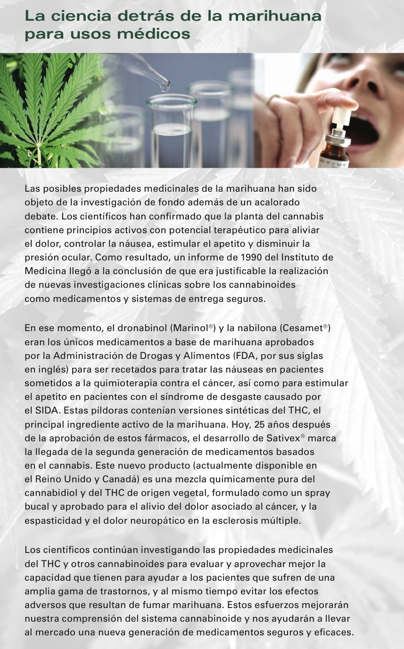
Cuadro 2
Tomado de: National Institute on Drug Abuse- NIDA.
Serie de Reportes de Investigación: Abuso de la Marihuana. NIH Publicación número 13-3859(S).
Departamento de Salud y Servicios Humanos de los Estados Unidos. Institutos Nacionales de la Salud 2013.

Slide 5
CUADRO 3.
Cantidades de Sustancias Psicoactivas permitidas para consumo
personal según el Artículo 479 de la Ley General de Salud.
Fuente: Diario Oficial de la Federación. 20/08/2009. Decreto por el que se reforman, adicionan y derogan diversas disposiciones de la Ley General de Salud, del Código Penal Federal y del Código Federal de Procedimientos Penales.

Slide 6
CUADRO 4
Algunos argumentos para reflexionar sobre la legalización de la marihuana
La OMS concluyó que el uso de la marihuana tiene consecuencias perjudiciales agudas y crónicas y debe considerarse una droga de alto riesgo, especialmente para jóvenes. En México es la droga ilegal de mayor consumo. Las mayoría de las personas que buscan ayuda en Centros Especializados de Tratamiento de Adicciones, lo hacen debido al consumo de mariguana. Al usarla de manera frecuente favorece la aparición de trastornos mentales y problemas de rendimiento escolar , puede precipitar cuadros psicóticos agudos e incrementar riesgo de esquizofrenia y depresión en sujetos vulnerables. Sus efectos agudos alteran la respuesta psicomotriz e incrementan el riesgo de accidentes de tránsito. Los crónicos son afectación de aprendizaje (reducción del coeficiente intelectual) y memoria. La mariguana contiene el doble de carcinógenos que la hoja del tabaco. La exposición in útero determina alteraciones de la memoria visual, análisis e integración de los productos expuestos. Su consumo prolongado en dosis altas provoca el síndrome amotivacional (pasividad e indiferencia) . No hay suficientes estudios clínicos que demuestren sus propiedades terapéuticas, ni estudios comparativos con analgésicos, antiespásticos y antieméticos conocidos. Provoca dependencia y síndrome de abstinencia, actualmente no se cuenta en México con recursos suficientes para la atención de todos los adictos.
Fuente: elaboración propia

